Slide 1
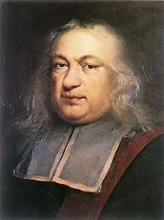
Projet J:Diophante
#1 fait par Justin Villeneuve
#2 image
#3 Alexendrie
#4 Période de temps: 300
#5 son œuvre

Slide 2
#6 son épitaphe
Enfance 1/6=14
Adolescence1/12=7
Avant son mariage1/7=12
5 ans avant d’avoir son fils son fils vécu ½=42
Il ne vécu alors que 4 ans dénominateur commun 84

Slide 3
#7 comment peut-on trouver quatre nombres lorsqu’on connait toutes les sommes possible de trois entre eu
x + y + z = 20
w + x + y = 22
w + x + z = 24
w + y + z = 27
# d’inconues variables=
# équation

Slide 4
#8 comment peut-on trouver quatre nombres lorsqu’on connait toutes les sommes possible de trois entre eu x + y + z = 20
w + x + y = 22
w + x + z = 24
w + y + z = 27
3 w + 3x + 3y + 3z = 93

Slide 5
comment peut-on trouver quatre nombres lorsqu’on connait toutes les sommes possible de trois entre eu x + y + z = 20 w=11
w + x + y = 22 z=9
w + x + z = 24 y=7
w + y + z = 27 x=4
3 w + 3x + 3y + 3z = 93

